Slide 1
網程期末專案
主題:旅遊規劃助手
01257003吳哲宇 01257025陳冠邑

Slide 2
作品特色
1.旅遊規劃
可透過表單選擇城市、設定旅遊人數及旅行日期，方便進行個性化的旅遊規劃。
2.景點推薦及蒐藏
提供各地的「十大必去景點」清單，以動態表格呈現，可將喜歡的景點加入收藏列表，便於隨時查看。
3.住宿推薦與連結
整合了住宿平台連結，快速跳轉至Booking.com的住宿搜尋頁面，提供方便的訂房選擇。
4.旅行必備清單
分類列出基本用品、個人用品、電子設備及醫藥用品等項目，有效率地準備旅行物品。

Slide 3
如何使用網站

Slide 4
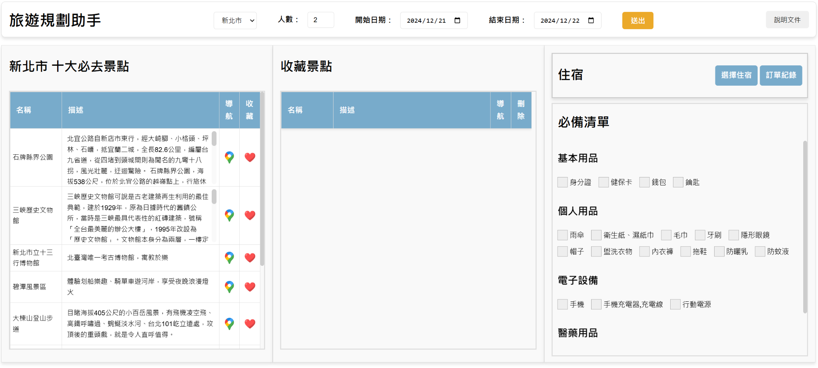
1. 填寫資料
1. 填寫資料
2. 送出
3. 顯示景點

Slide 5
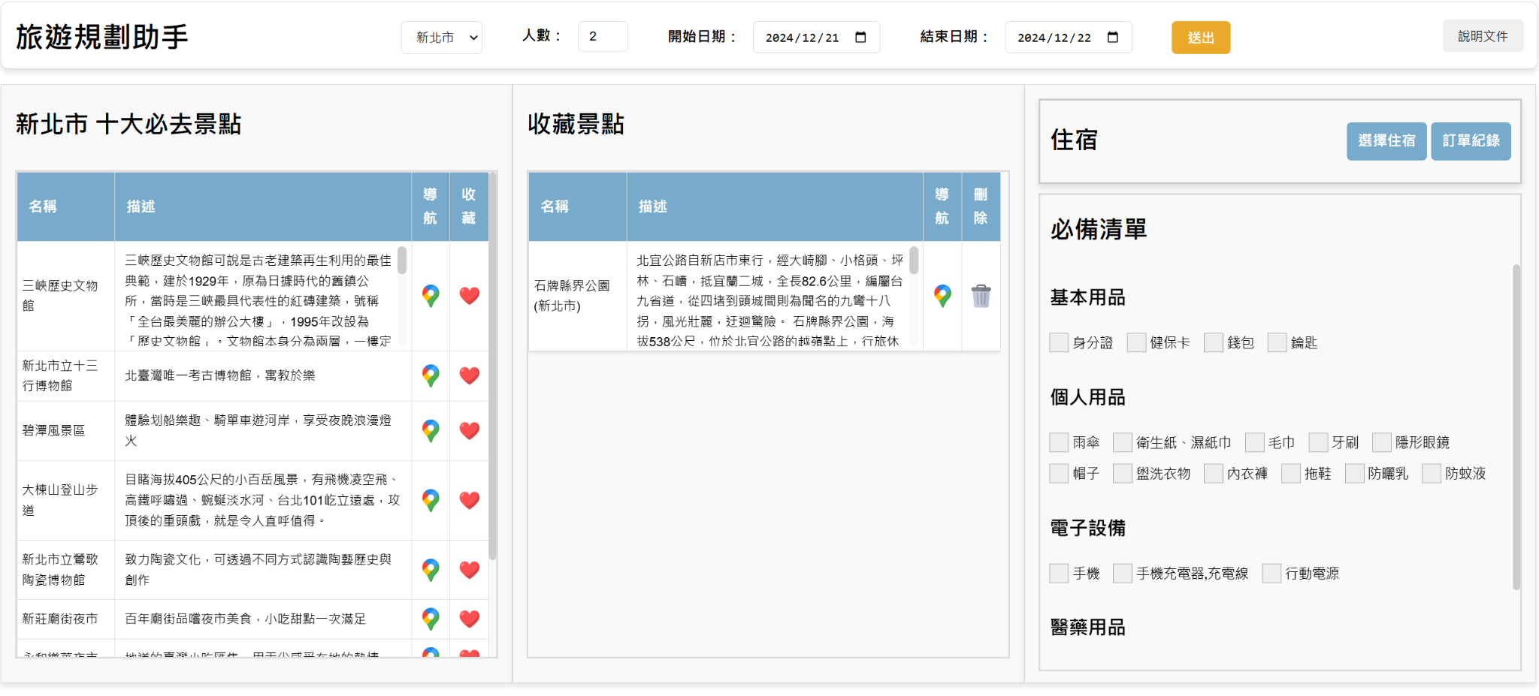
2. 景點選擇
1. 選擇想去的景點
2.按愛心就可以加入收藏景點

Slide 6
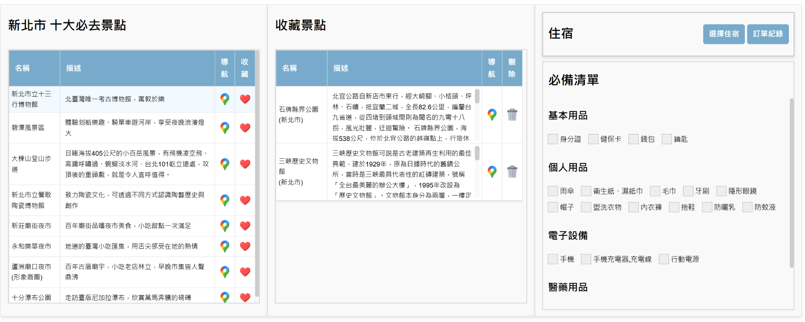
3. 編輯收藏景點
1. 假設想刪除這個景點
2.按刪除

Slide 7
4. 選擇住宿
1. 前往訂房網站
2. 顯示訂房資訊

Slide 8
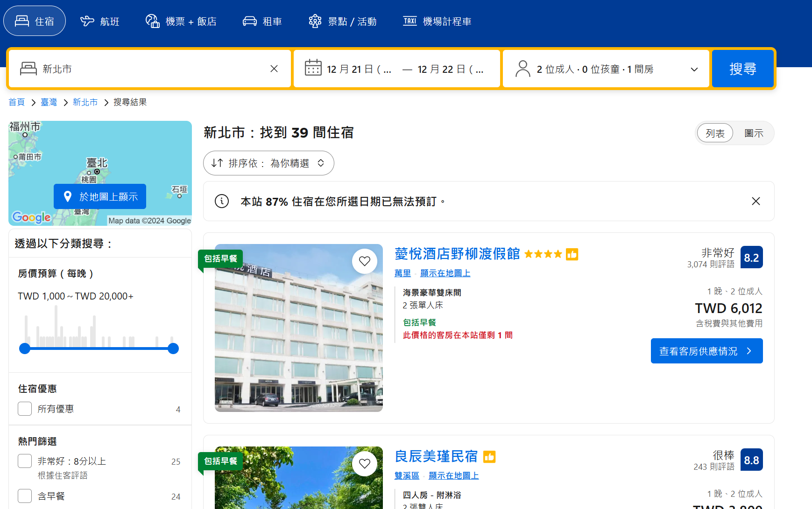
顯示符合條件的住宿

Slide 9
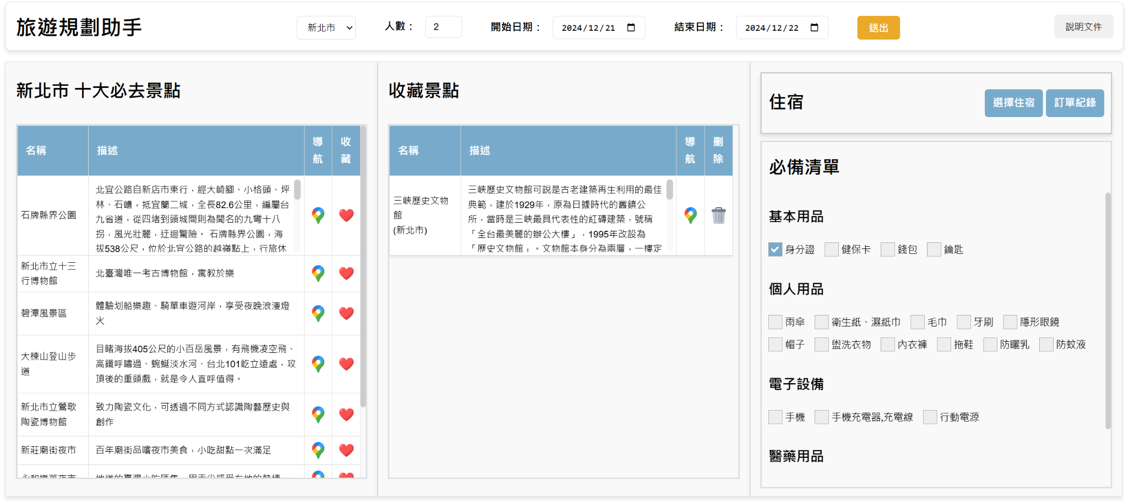
5. 必備清單
勾選已攜帶物品

Slide 10
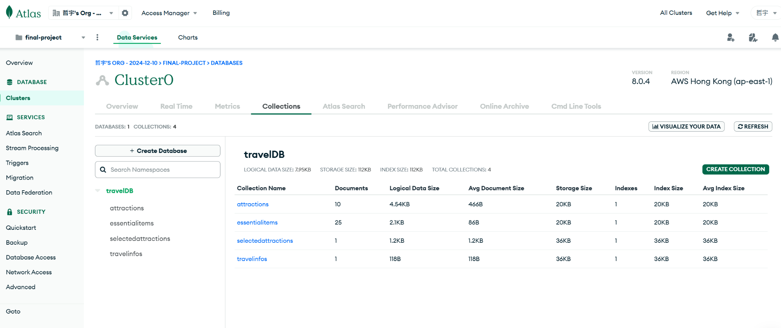
資料儲存 - mongodb atlas

Slide 11
遭遇問題(景點資料哪裡找?)

Slide 12
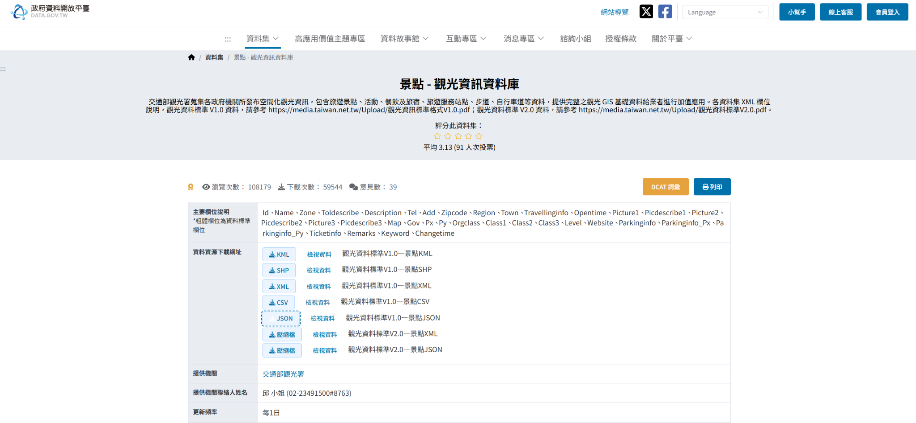
解決方法- 去政府資料開放平台找資料集
資料來源
連結: https://data.gov.tw/dataset/7777

Slide 13
分工
01257003 吳哲宇: 網站規劃、資料收集(找資料集, 清洗資料)、
html、css、javascript(資料顯示, 新增/刪除元素, 呼叫api)、
後端(node.js+express)、資料庫(mongodb atlas)
01257025 陳冠邑: html、css、資料收集

